Slide 1
Жылжымайтын мүліктің бірыңғай мемлекеттік кадастры ақпараттық жүйесі деген ұғым жер кодексіне бірнеше рет талқылаудан соң 2023 жылы ресми түрде еніп, қолдануға енгізілді. Анығын айтсақ, елді-мекен жерлері үшін жер учаскелері мен жерге орналастыру жобалары бойынша мемлекеттік актілер қолданыстан алынып тасталды. Оның орнына жаңа құжат - жылжымайтын мүліктің кадастрлық паспорты пайда болды. Содан бері ақпараттық жүйе мемлекеттік жер және құқықтық кадастрларды жүргізуге арналған бағдарлама қолданыла бастады. Қолданымта болған АИС ГЗК деректер базасының орнын барлық критерийлері бойынша алмастыра білген бұл базада жер учаскесінің сапалық және сандық сипаттамалары кіргізіледі. Басқа мәліметтер деп отырғанымыз жерде орналасқан жылжымайтын мүлікке байланысты толық техникалық сипаттамалар және заңдық құжаттардың барлығы дерлік осы жүйеге енгізуге болады.

Slide 2
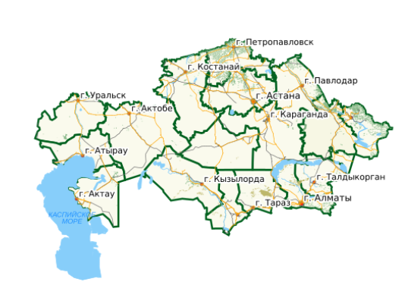
Дипломдық жұмыстың мақсаты
Ақпараттық жүйеге «Цифрлық Қазақстан» мемлекеттік бағдарламасы аясында, ауыл шаруашылығы министрлігінің бекіткен заңнамаларына сәйкес Азаматтарға арналған үкімет мемлекеттік корпорация жобасы дайындалып, іске қосылды. Жоба жер учаскесін беруге орталықтандырылған өтініш беруді және ақпаратттық жүйе арқылы жер учаскесін сауда-саттыққа қою туралы шешім қабылдауды және жергілікті геоақпараттық жүйелерде жергілікті атқарушы органдардың ішкі бизнес-процестерін оларды біріктіру арқылы автоматтандыру болып табылады. Дипломдық жұмыста елді-мекендер үшін кадастрлық паспорт шығару жолдарын талқылап, процестің жүру жолдары көрсетілетін болады. Жұмыс жасау үшін басшылық КЕАҚ персоналына және КЕАҚ аумақтық филиалдарына арналған, олар БМҚК АЖ клиенттік қосымшасын пайдаланады.

Slide 3
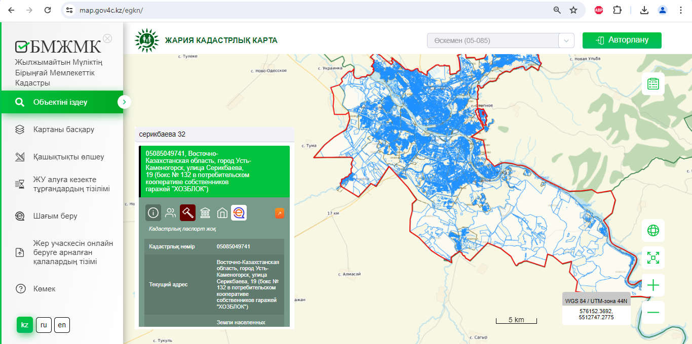
Жылжымайтын мүліктін бірыңғай мемлекеттік кадастры

Slide 4
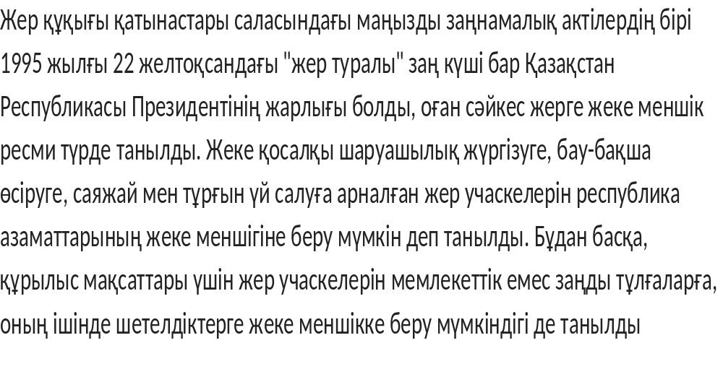
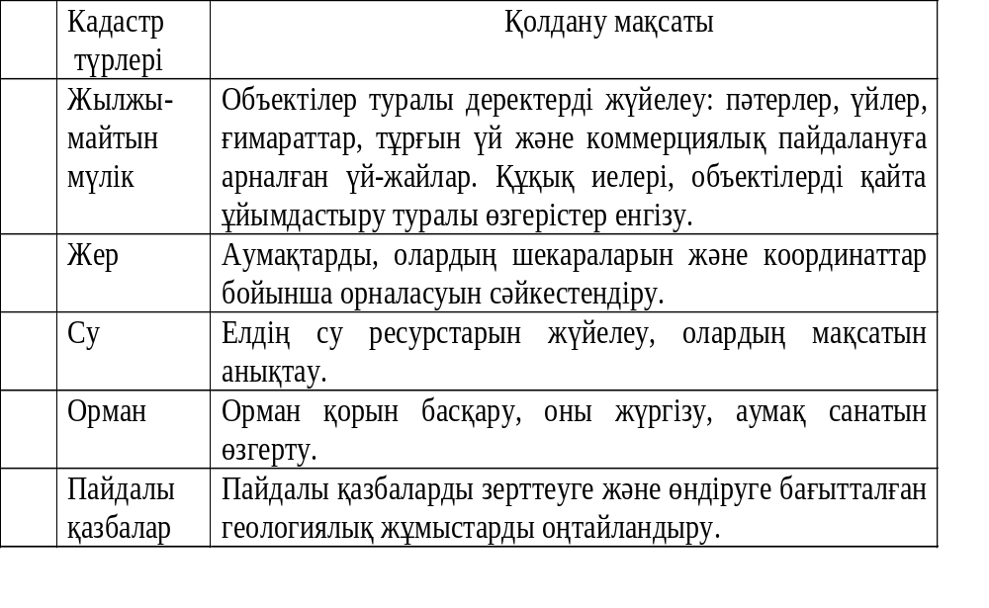
Кадастрдың мақсаты және оның функциялары
Объектілерге салынатын салықтардың сомасын анықтау үшін.
Құн мен орташа кірісті бағалау. Мысалы, кадастрлық құнын анықтау және сату кезінде салық сомасын есептеу.
Тиімді мемлекеттік саясатты жүзеге асыру үшін мемлекеттік кадастрдың деректері пайдаланылады.
Мемлекеттік құрылымдарға, заңды және жеке тұлғаларға объектілер туралы ақпарат беру.
Жер учаскелерін қорғау қызметін ескеруге және ұтымды қолдануға көмектеседі.
Жер иесі мен жалға алушының құқықтары мен пайдаланылуын қорғауға ықпал етеді.

Slide 5
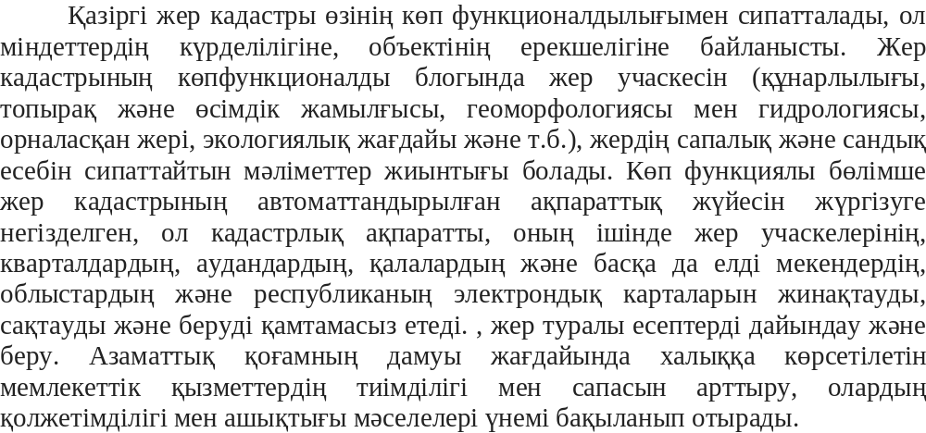

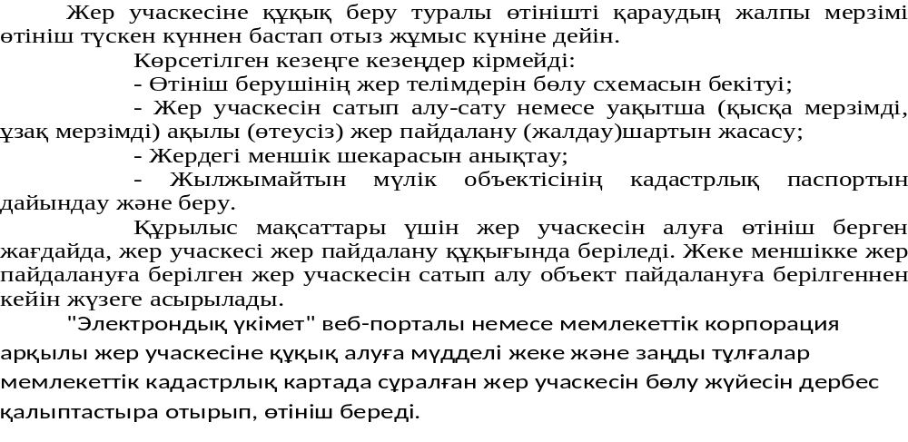
Жылжымайтын мүліктің бірыңғай мемлекеттік кадастры

Slide 6
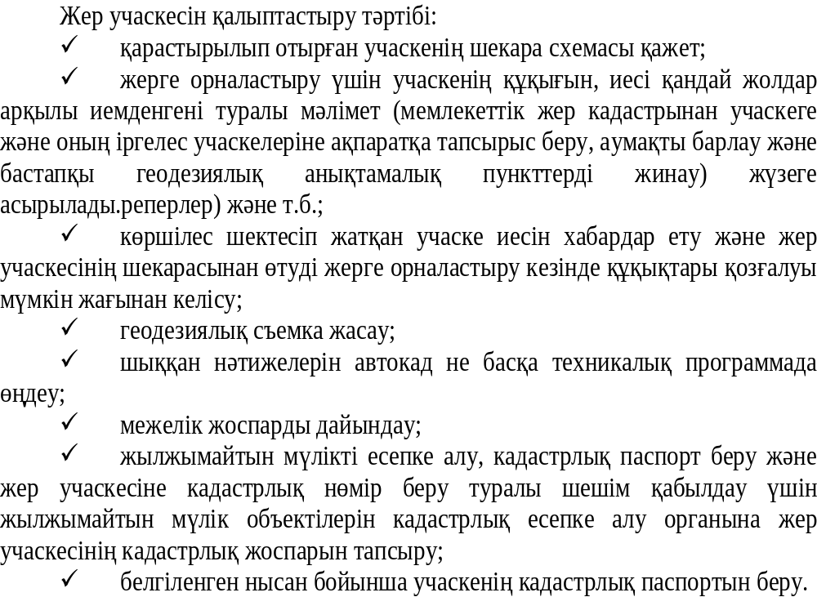
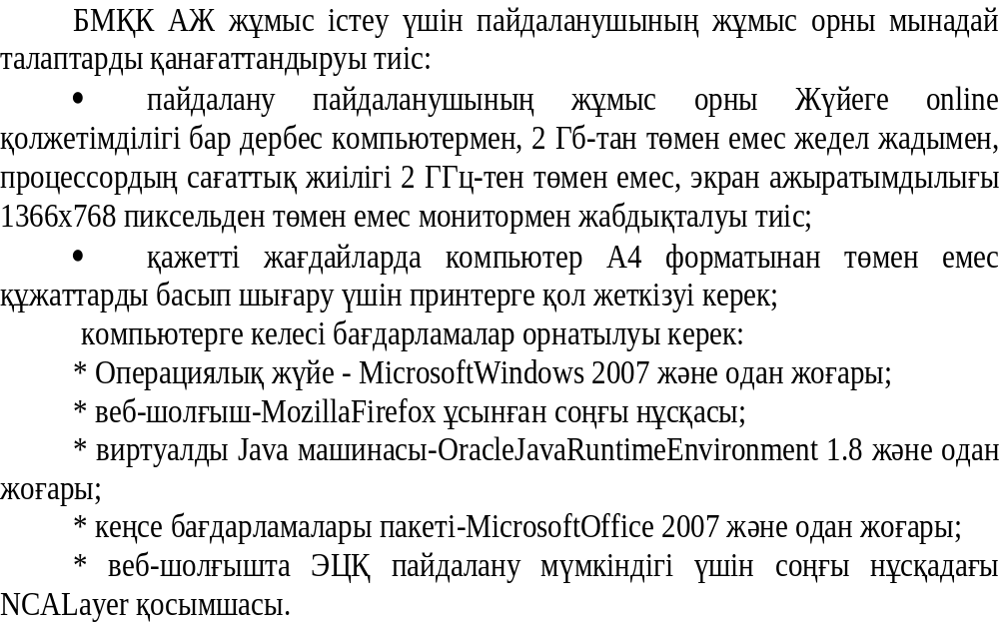
ЕГКН жұмыс істеу үшін
Жылжымайтын мүліктің бірыңғай мемлекеттік кадастры ақпараттық жүйесіндегі кадастрлық жұмыстардың түрлері мен орындалуының негізгі кезеңдері

Slide 7
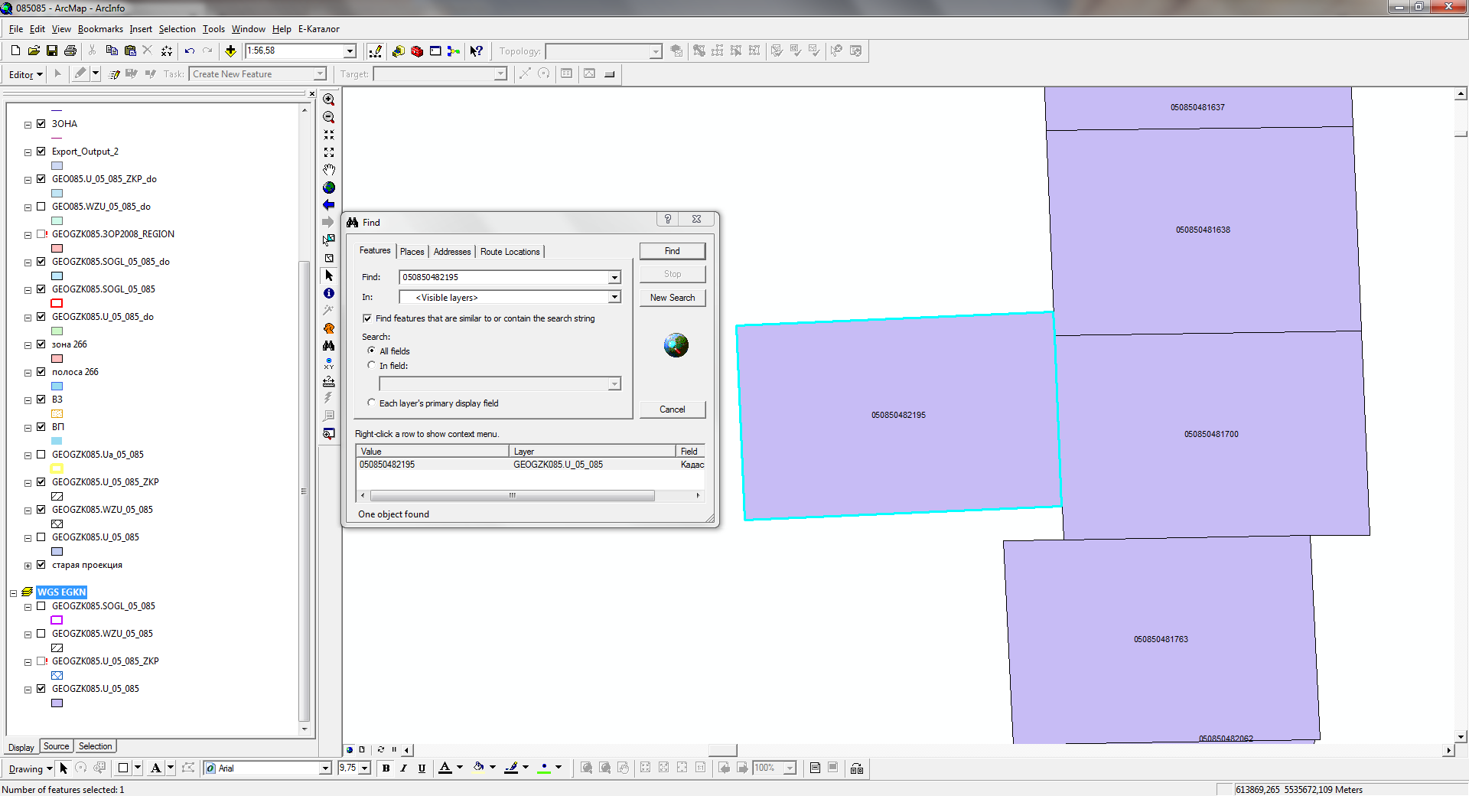
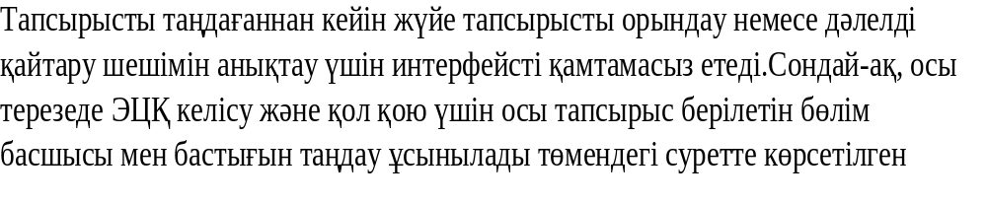
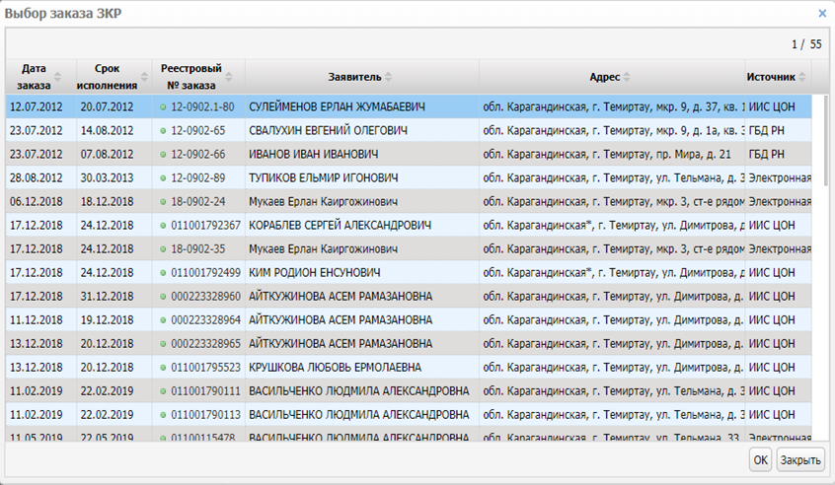
Жер кадастрлық жұмыстардың тапсырысын таңдау

Slide 8
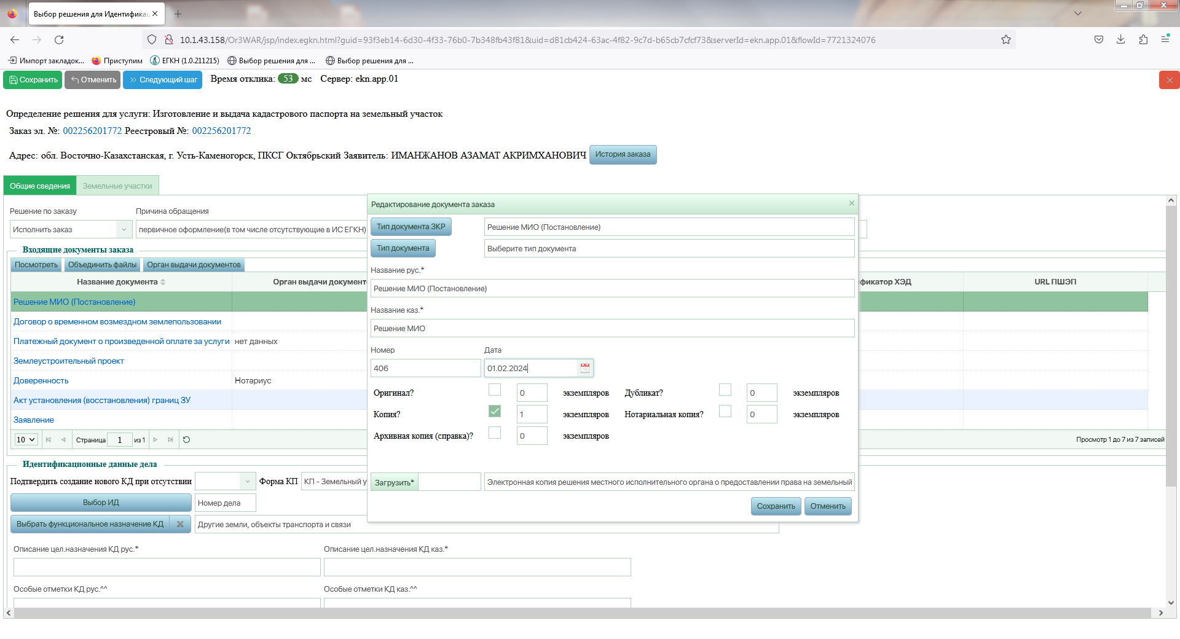
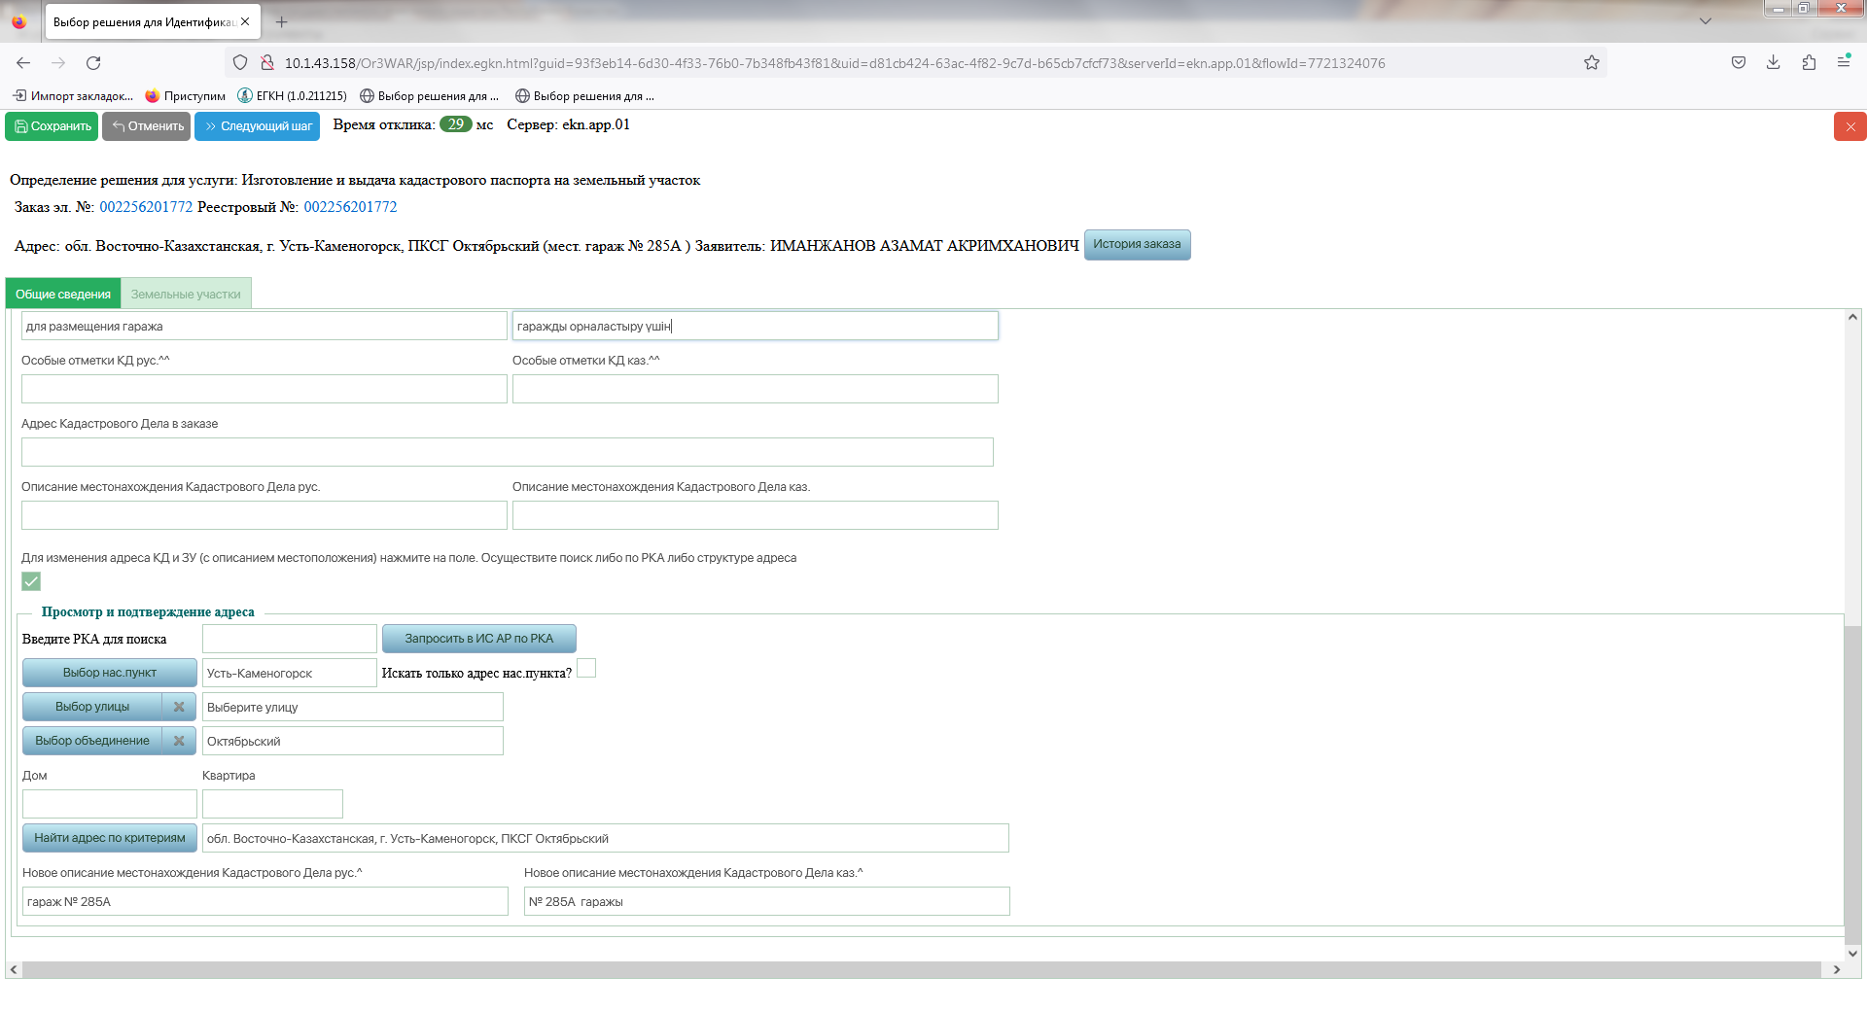
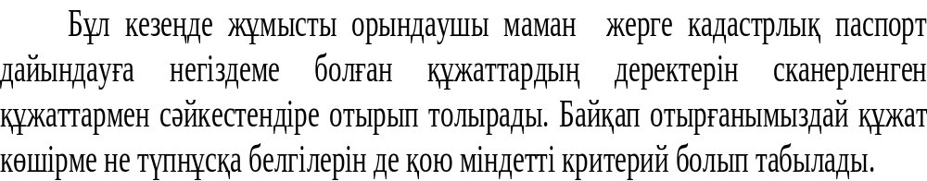
Құжаттардың электронды форматын толтыру

Slide 9
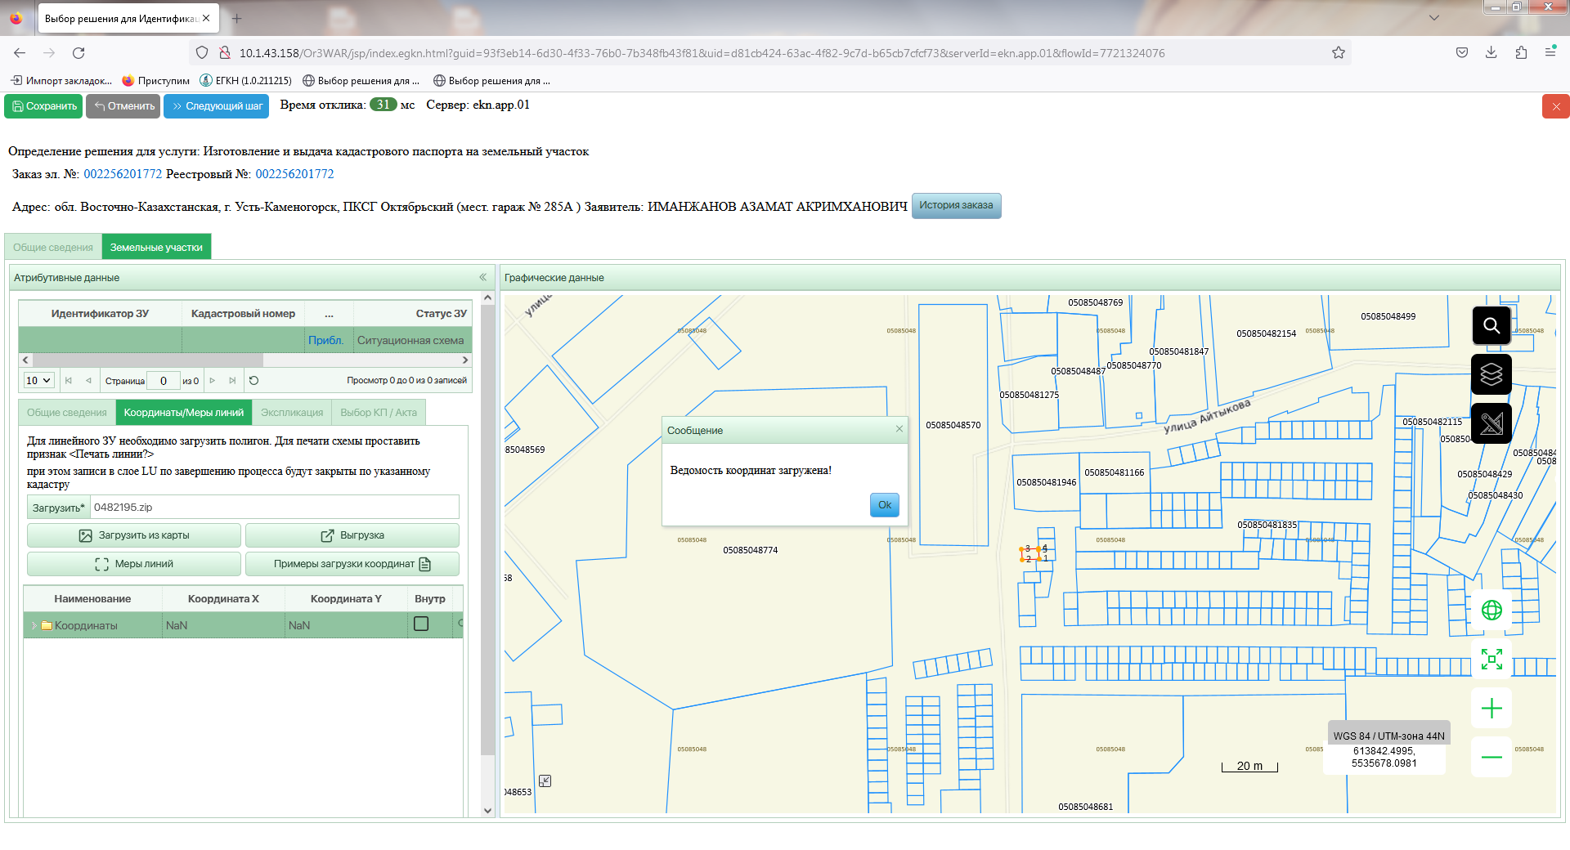
Жер учаскесінің берілгендерін толтыру

Slide 10
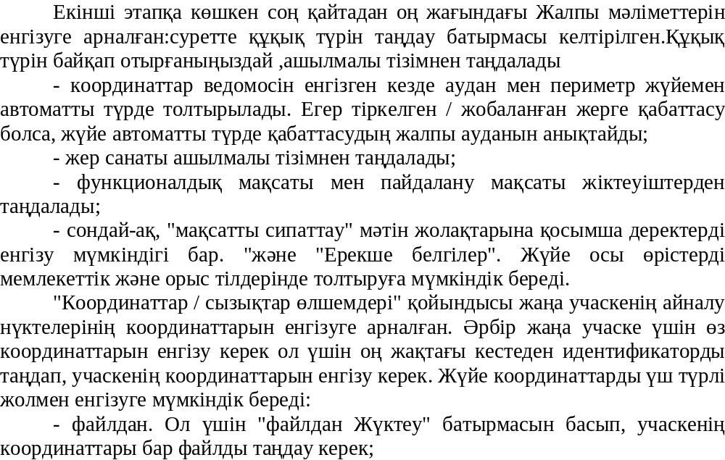
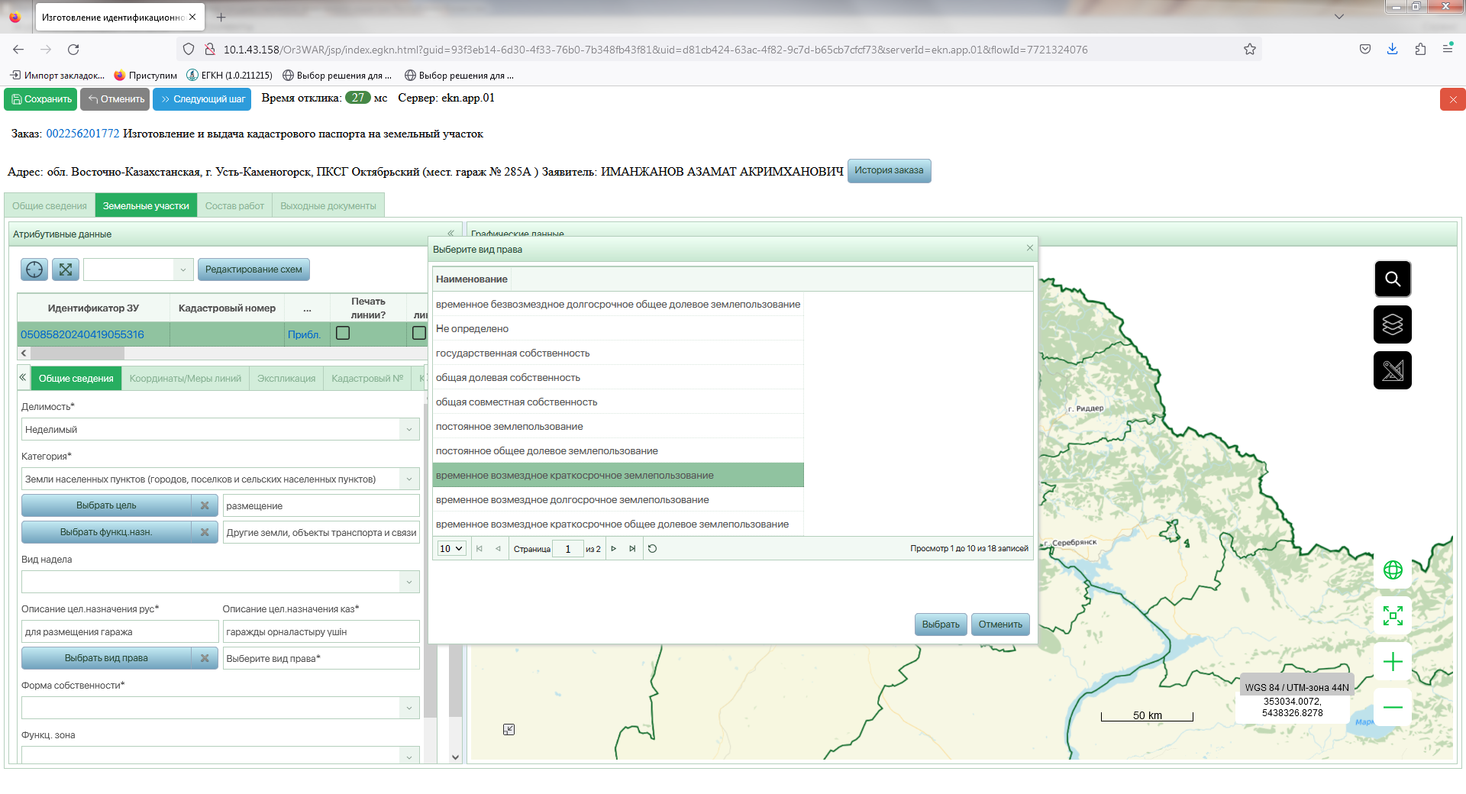
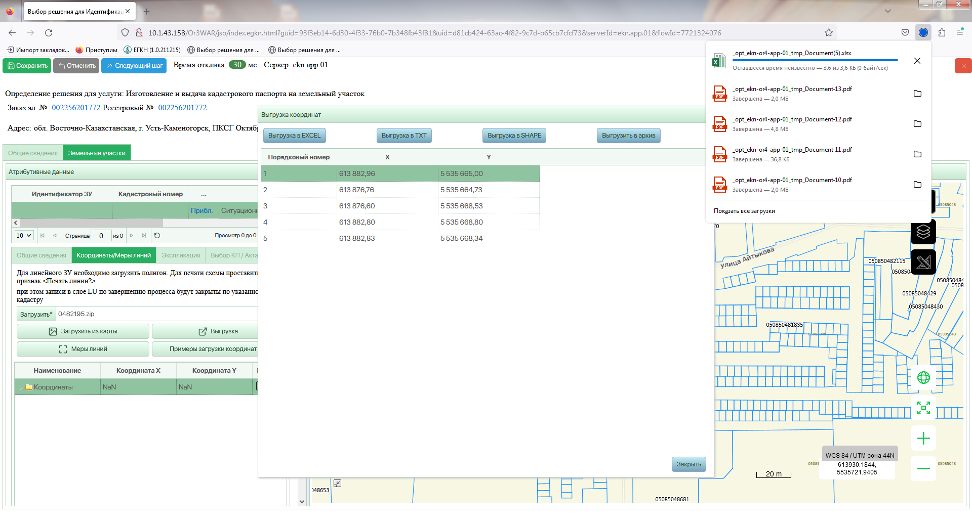
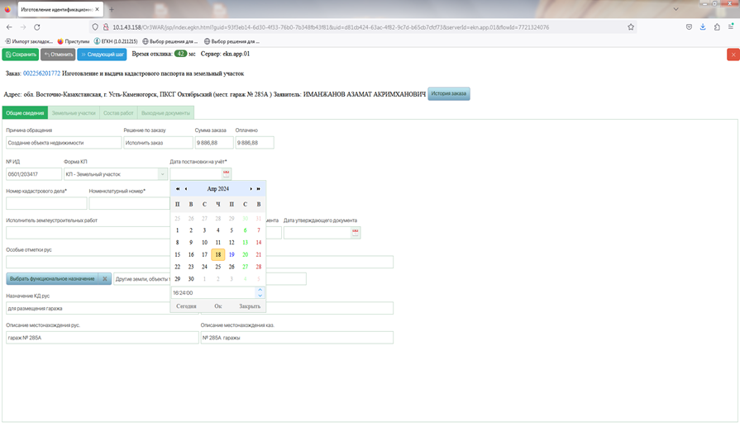
Негізгі параметрлерді толықтыру іс-шаралары
Кадастрлық нөмір беру кезеңі

Slide 11
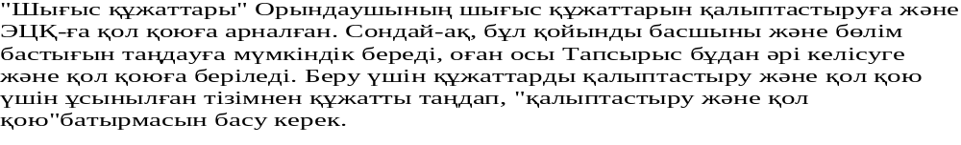
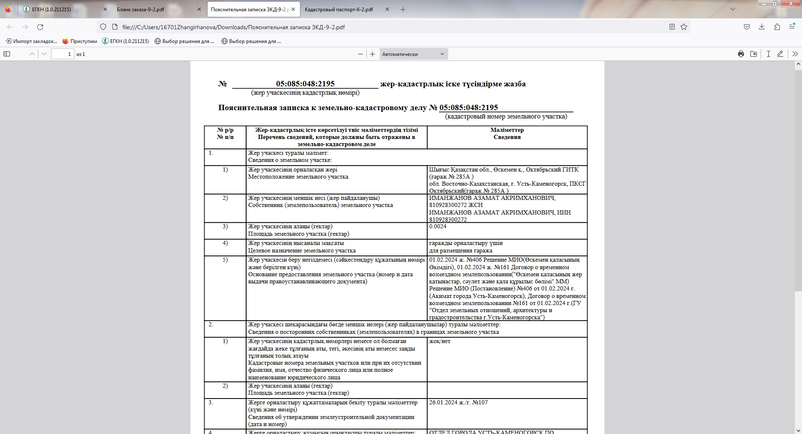
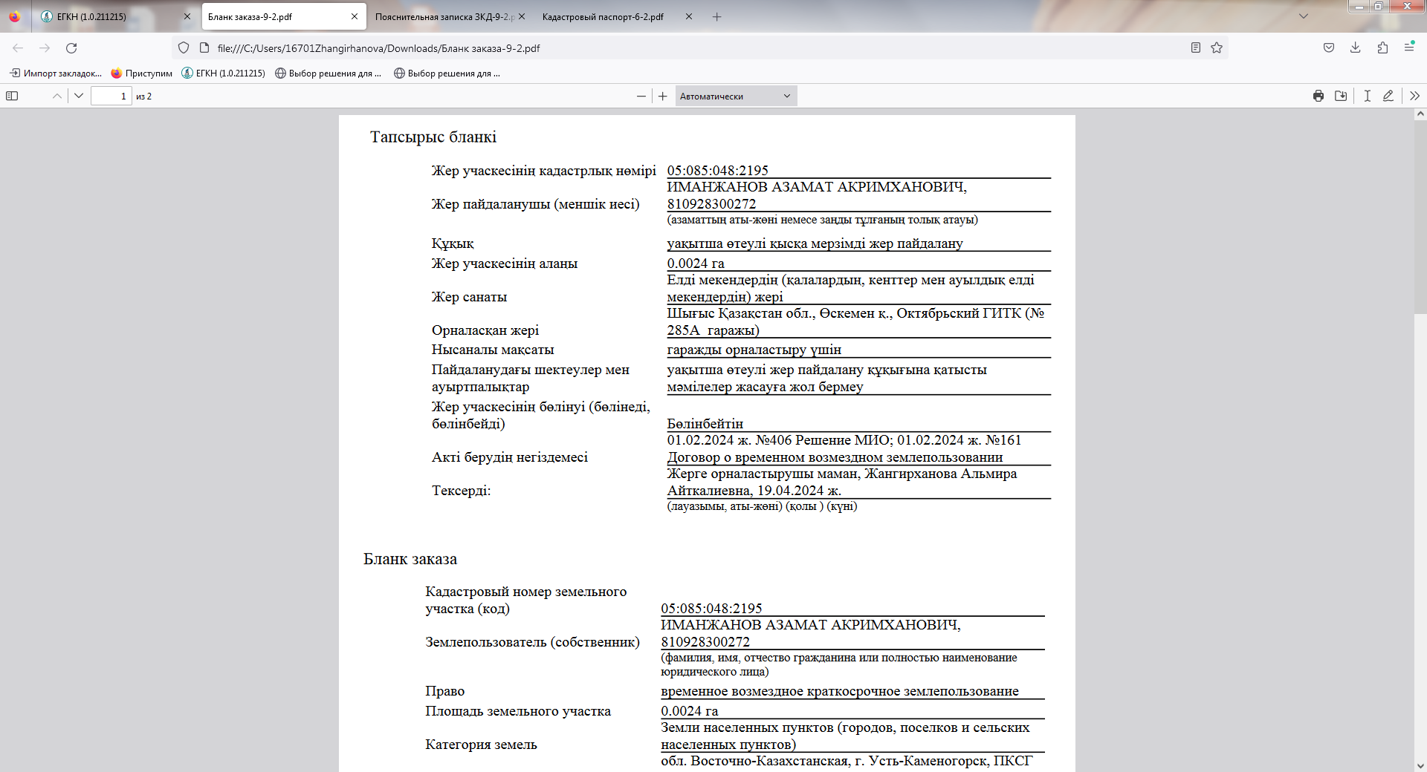
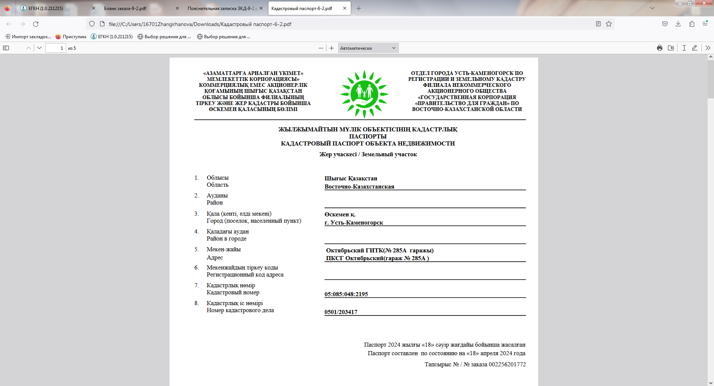
Қызмет көрсету нәтижесі

